Slide 1
4.2 Vinklar
AKTIVITET
Vinkelsumma
Materiel:
Gradskiva, vitt papper, linjal, tejp och sax
Antal deltagare:
2 – 3 st
A
Rita en triangel på papperet. Låt sidorna vara minst 10 cm långa.
B
Mät triangelns vinklar, rita en vinkelbåge och skriv ut vinkelns storlek vid bågen.
C
Klipp ut triangeln och klipp sedan bort de tre hörnen så att storleken på vinkeln kommer med.
D
Lägg de tre utklippta vinklarna sida vid sida med hörnen ihop och tejpa ihop hörnen.
E
De tre hörnen bildar tillsammans en vinkel. Hur stor ser den ut att vara?
F
Beräkna summan av vinklarna.
G
Jämför ert resultat med en annan grupp.
H
Formulera en slutsats.

Slide 2
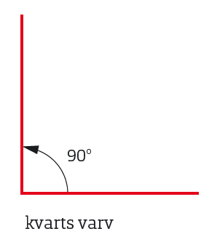
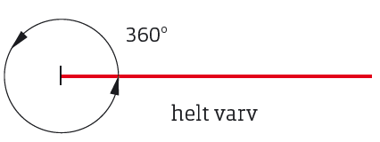
Vridningar mäts i grader
När pariserhjulet vridit sig ett varv så har det vridit sig 360 grader.
Det skriver vi 360°.
Eftersom ett helt varv är 360° så är ett halvt varv 180° och ett fjärdedels varv 90°.
360°
180°
90°
Helt varv
Halvt varv
Kvarts varv

Slide 3
Vinkel
För att visa en vridning kan vi rita en vinkel. Vinkeln markeras med en båge.
En vinkel ritas med två strålar som möts i en punkt – vinkelspetsen.
Strålarna kallas vinkelben.

Slide 4
Olika vinklar
En vinkel som är 90° kallas för rät. En rät vinkel markeras den med en hake.
Om vinkeln är mindre än 90° är det en spetsig vinkel.
Är vinkeln större än 90° är det en trubbig vinkel.
Spetsiga och trubbig vinklar markeras med en båge.

Slide 5
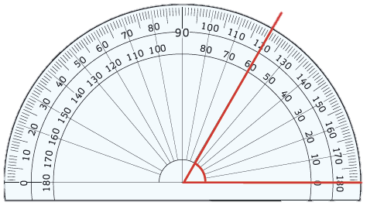
Mäta vinklar
Vinklar mäts med en gradskiva.
Läs av var den andra vinkelbenet skär.
Vridningen startar i 0°. Denna vinkel är 60°.
Placera gradskivan så vinkelbenet går genom 0° och 180°.

Slide 6
Trianglars vinkelsumma
Vinklarna i den här triangeln är 30°, 70° och 80°.
Om vi adderar de tre vinklarna får vi:
180°
30° + 70° + 80° =
Vinkelsumman i trianglar är 180°.

Slide 7
Olika sorters trianglar
I en liksidig triangel är alla sidor lika långa, vilket gör att alla vinklar är lika stora.
Eftersom vinkelsumman i en triangel är 180° är vinklarna i en liksidig triangel 180° / 3 = 60°.
I en likbent triangel är två sidor lika långa.
Det innebär att två vinklar, basvinklarna, är lika stora.
Alla sidor lika långa
och alla vinklar 60°.
Två sidor lika långa.
Två vinklar, basvinklarna, är lika stora.

Slide 8
Exempel
Hur stor är vinkeln B i den här triangeln?
∧A = 35 °
Symbolen ^ betyder vinkel.
∧C = 70°
∧A + ∧C =
35 ° + 70 ° =
105 °
Triangelns vinkelsumma är 180°.
∧B =
180° – 105 ° =
75 °
Storleken av vinkeln B kan också tecknas direkt med ett uttryck så här: 180° – 35° – 70°
Svar: ∧B är 75 °.

Slide 9
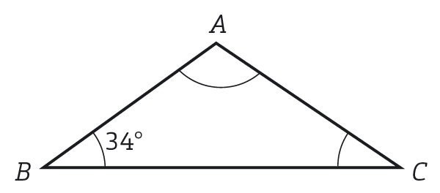
Exempel
Triangeln är likbent. Hur stora är vinklarna A och C?
Triangeln ABC är likbent.
∧B = 34 °
∧C =
∧B = 34°
Eftersom triangeln är likbent är basvinklarna B och C lika stora.
∧C + ∧B =
34 ° + 34 ° =
68 °
∧A =
180° – 68 ° =
112°
Triangelns vinkelsumma är 180°.
Svar: ∧C är 34° och ∧A är 112°.

